Slide 1
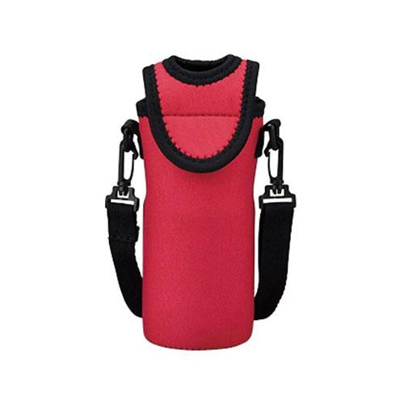
【提案書】
ショルダー付クールキーパー
500mlのペットボトルを保冷しつつ持ち歩ける上、ショルダーベルト付きで肩掛けもできる便利なアイテムです。レッド、ベージュ、ブルー、グレーの全4色展開からお選びいただけます。
特徴
納期
納期スペース
仕様
カラー展開 : レッド、ベージュ、ブルー、グレー
素材 : ポリエステル・ゴム・ポリプロピレン
サイズ : 直径約6.5cm 高さ約20cm (アジャスターストラップ/約60〜100cm)
包装 : ポリ袋入り
お見積
お見積りスペース

